Slide 1
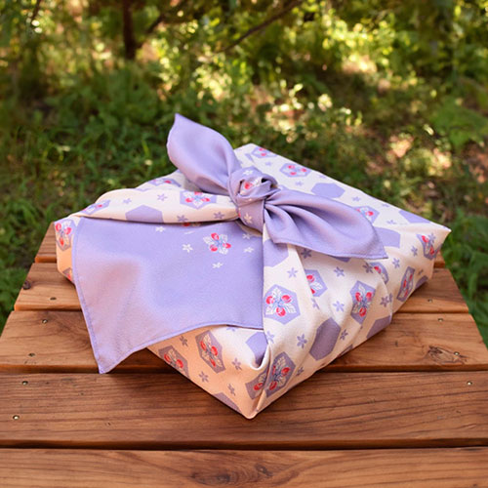
【提案書】
オリジナル風呂敷（中）
特徴
物を包んで持ち運んだり収納したりと、多用途で繰り返し使える風呂敷は、環境に優しいエコアイテムとして再び注目が集まっています。名入れをすれば、ノベルティにも物販品にも活用できます。
商品写
納期
納期スペース
仕様
素材：ポリエステル
サイズ：W600×H600㎜程度
包装：個別袋入れ
備考：印刷：昇華転写
お見積
お見積りスペース

